Slide 1
李梅樹紀念館
第7屆話畫比賽
圖檔目錄
李梅樹紀念館編製
Oct.16-24, 2010

Slide 2
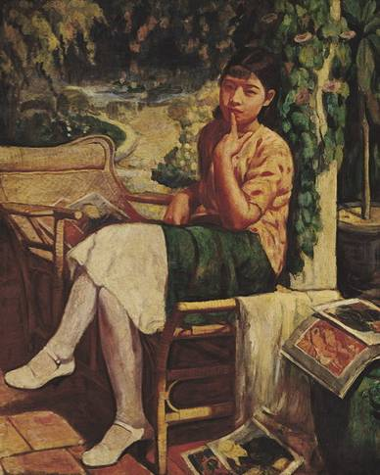
01小憩之女 1935

Slide 3
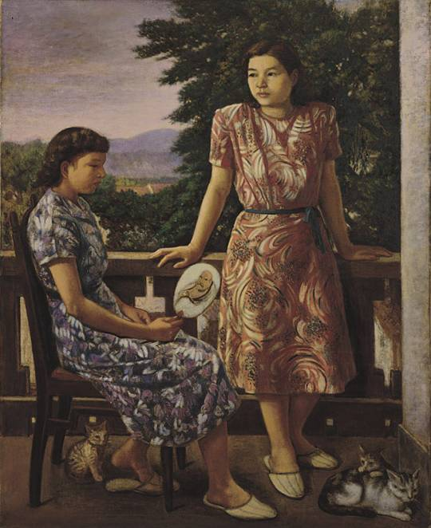
02露臺1950

Slide 4
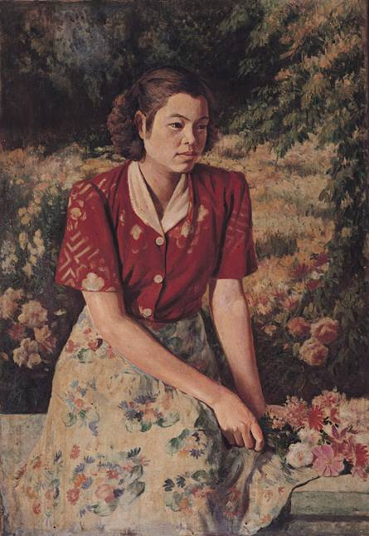
03 初夏 1952

Slide 5
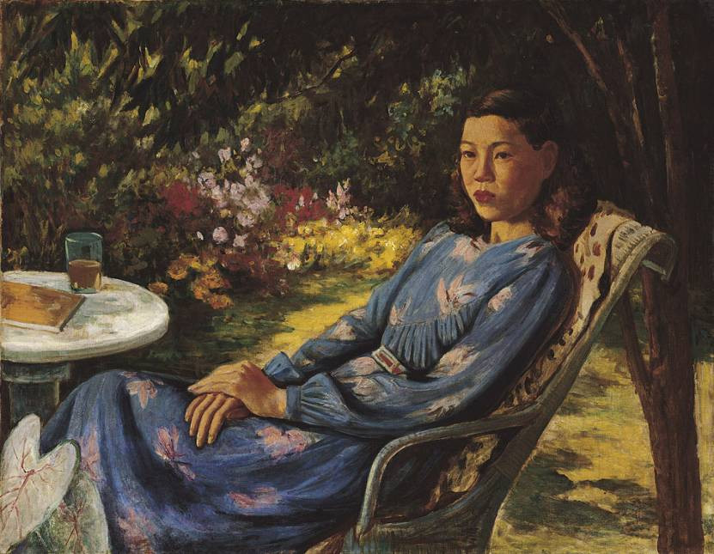
04 秋苑 1953

Slide 6
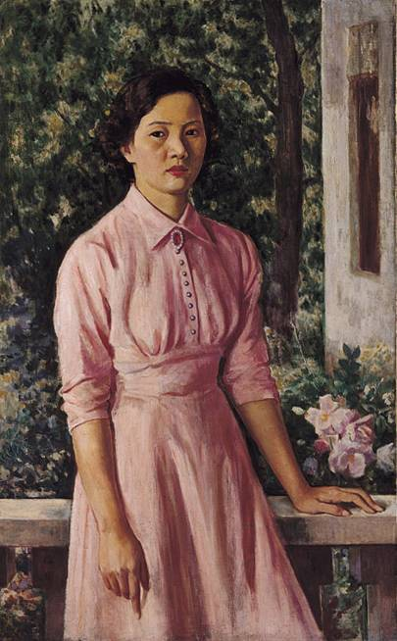
05 憑欄少女1954

Slide 7
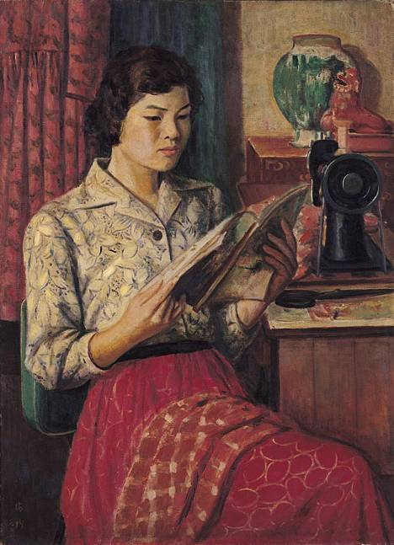
06 小憩(一) 1958

Slide 8
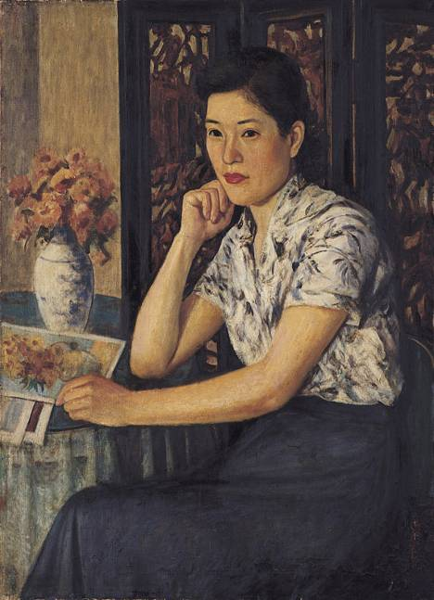
07 沈思 1959

Slide 9
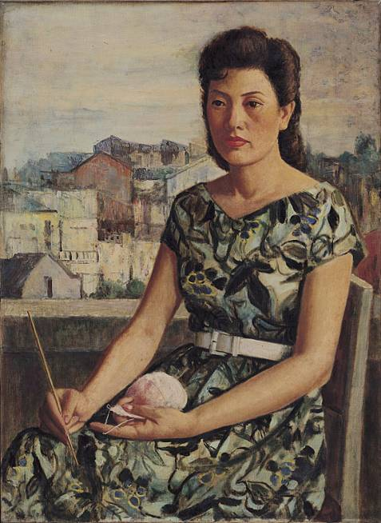
08 露台黃昏1962

Slide 10
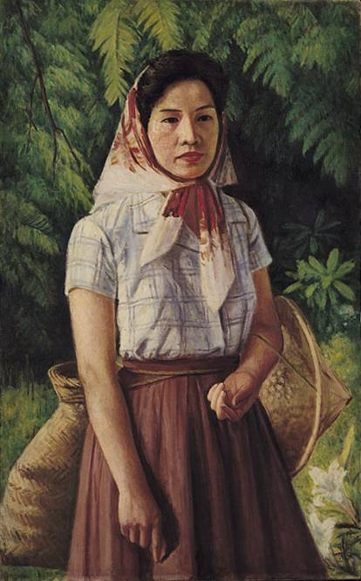
09 採茶少女1963

Slide 11
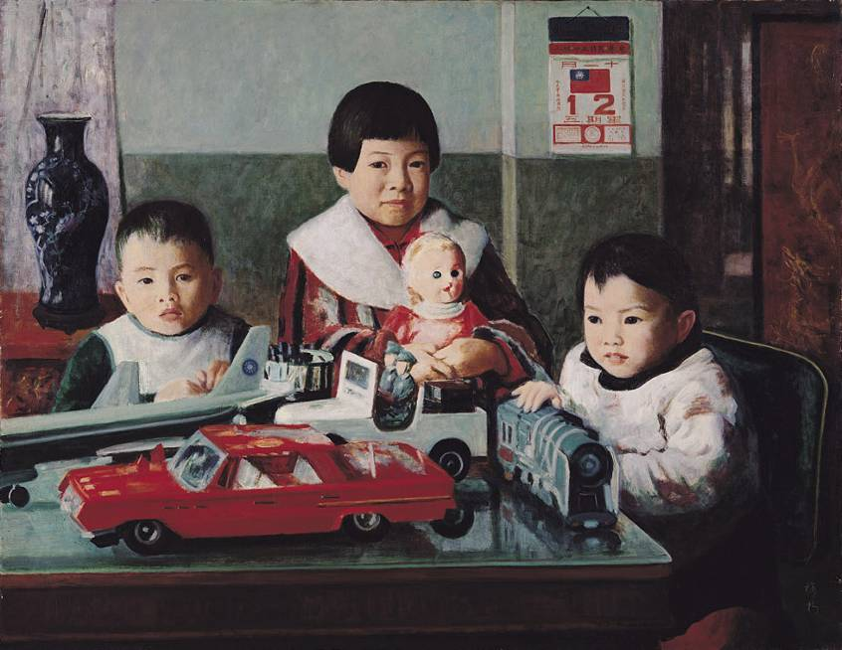
10 愛孫 1965

Slide 12
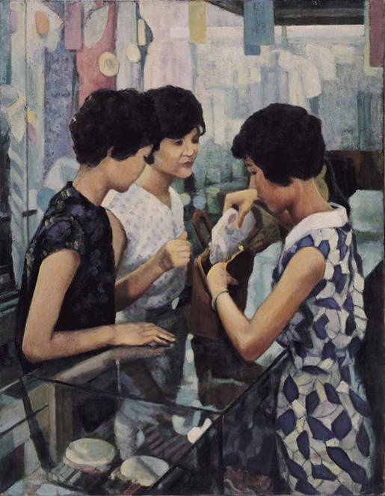
11 新裝 1965

Slide 13
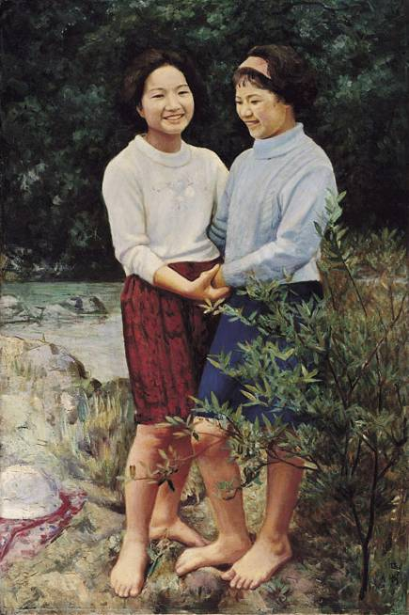
12 春郊 1967

Slide 14
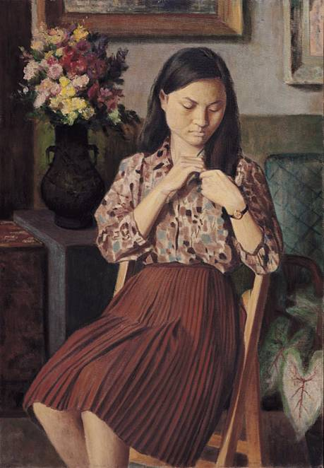
13 梳粧 1970

Slide 15
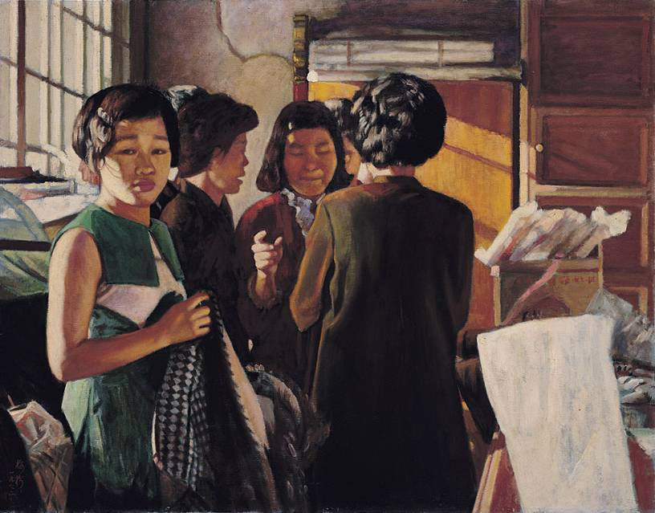
14 窗邊斜陽 1972

Slide 16
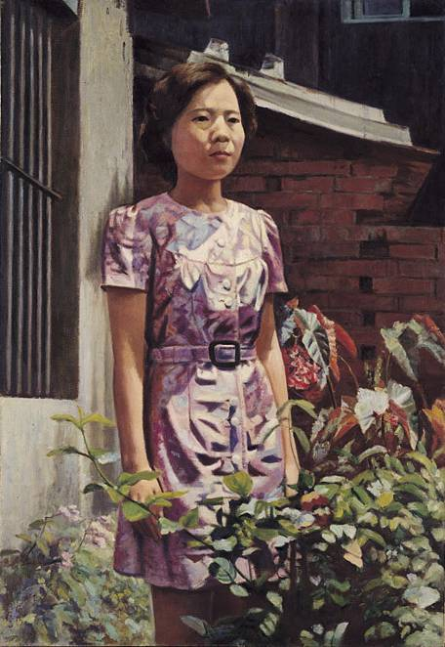
15 端莊佳人 1974

Slide 17
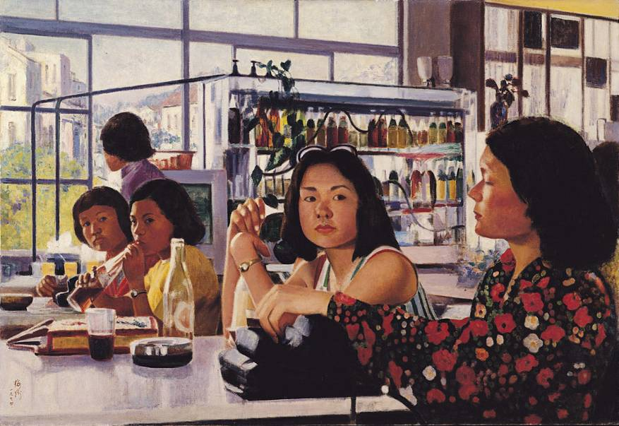
16 冰果室 1974

Slide 18
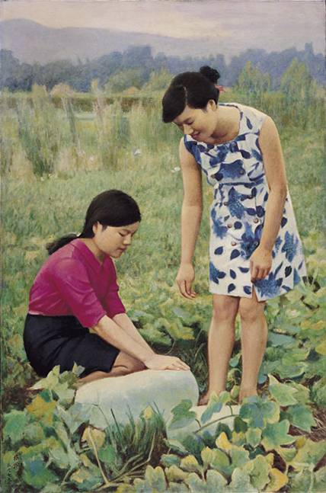
17 清晨 1975

Slide 19
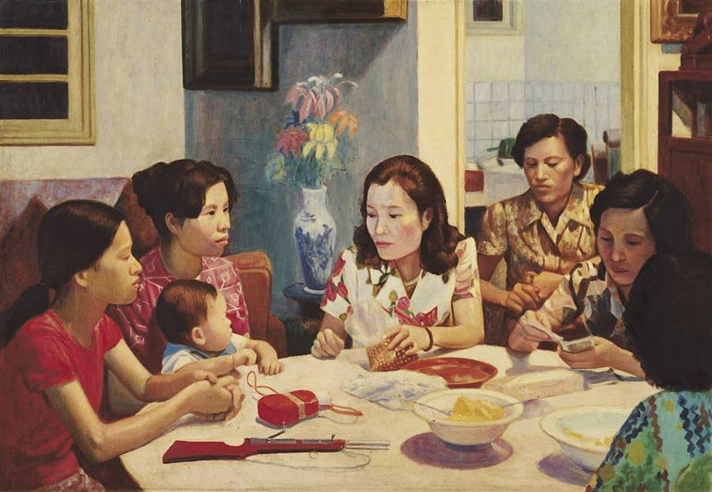
18 晚餐後 1975

Slide 20
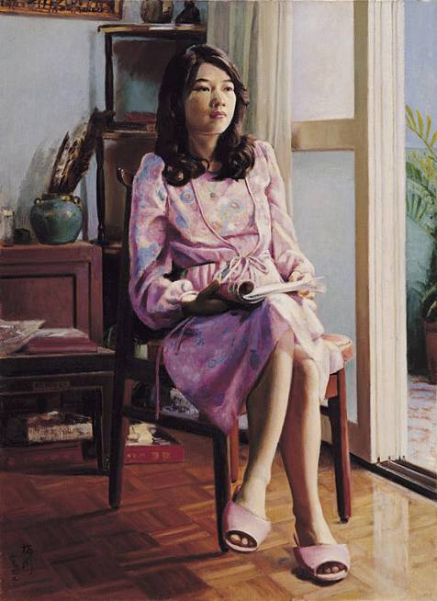
19 溫暖 1976

Slide 21
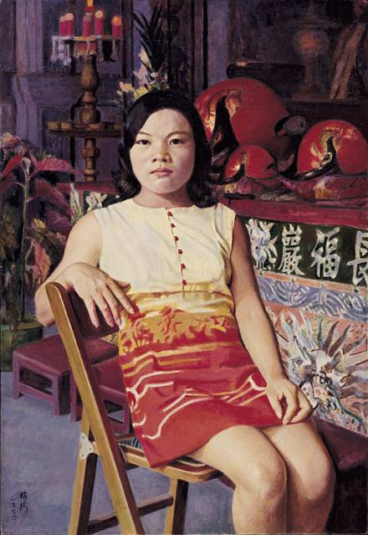
20 佛門少女 1979

